Slide 1
8. Maj mednarodni dan rdečega križa
pripravila Milena Valentan

Slide 2
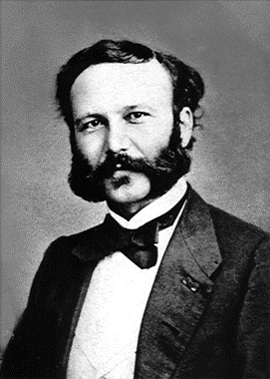
Rdeči križ je mednarodna organizacija, ki je bila ustanovljena 23. oktobra 1863 v Ženevi. Pobudo zanjo je dal Jean Henri Dunant, švicarski mirovnik in humanist, ki je leta 1901 prejel Nobelovo nagrado za mir. Mednarodni dan Rdečega križa praznujemo na rojstni dan Henrija Dunanta.

Slide 3
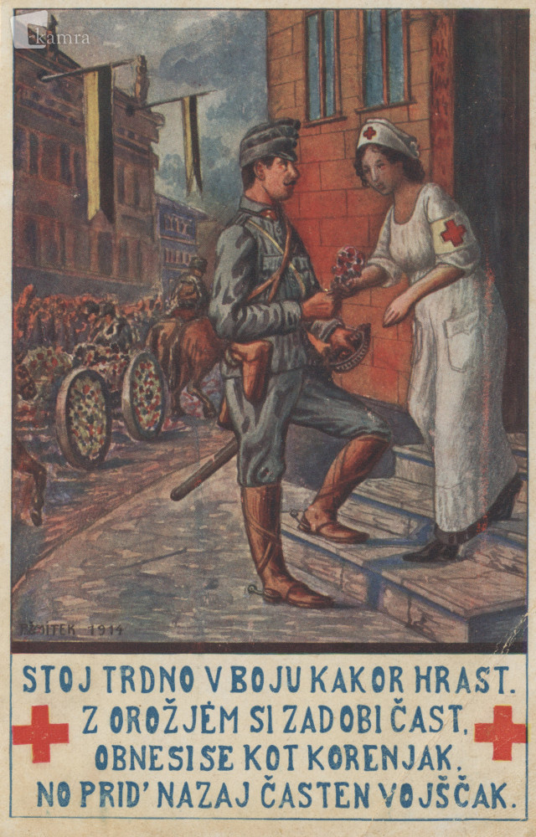
Med prvotnimi cilji Mednarodnega Rdečega križa je bila predvsem nevtralna pomoč vsem udeležencem vojn, kasneje pa so se področja delovanja zelo razširila.
Razglednica iz prve svetovne vojne.

Slide 4
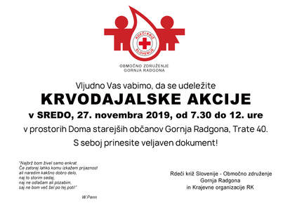
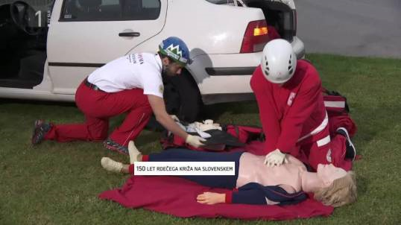
Naloge rdečega križa
Krvodajalstvo
Prva pomoč

Slide 5
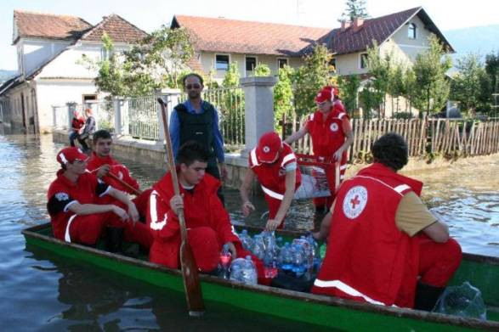
Ukrepanje ob nesrečah
zagotavljane učinkovitih mehanizmov ukrepanja ob nesrečah
osveščanje in javno izobraževanje ter zagotavljanje pomoči pri odpravljanju posledic nesreč

Slide 6
Nudenje pomoči pri:
zagotavljanju materialnih pogojev za delovanje
organizaciji delitve in prevoza pomoči
varovanju in posredovanju podatkov o žrtvah in pogrešanih
obveščanju prebivalcev o potrebah po raznovrstni pomoči in pri pripravi pozivov za pomoč

Slide 7
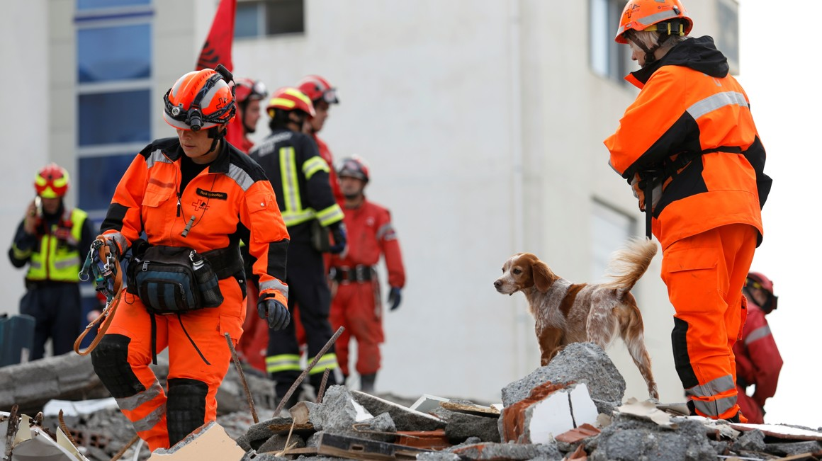
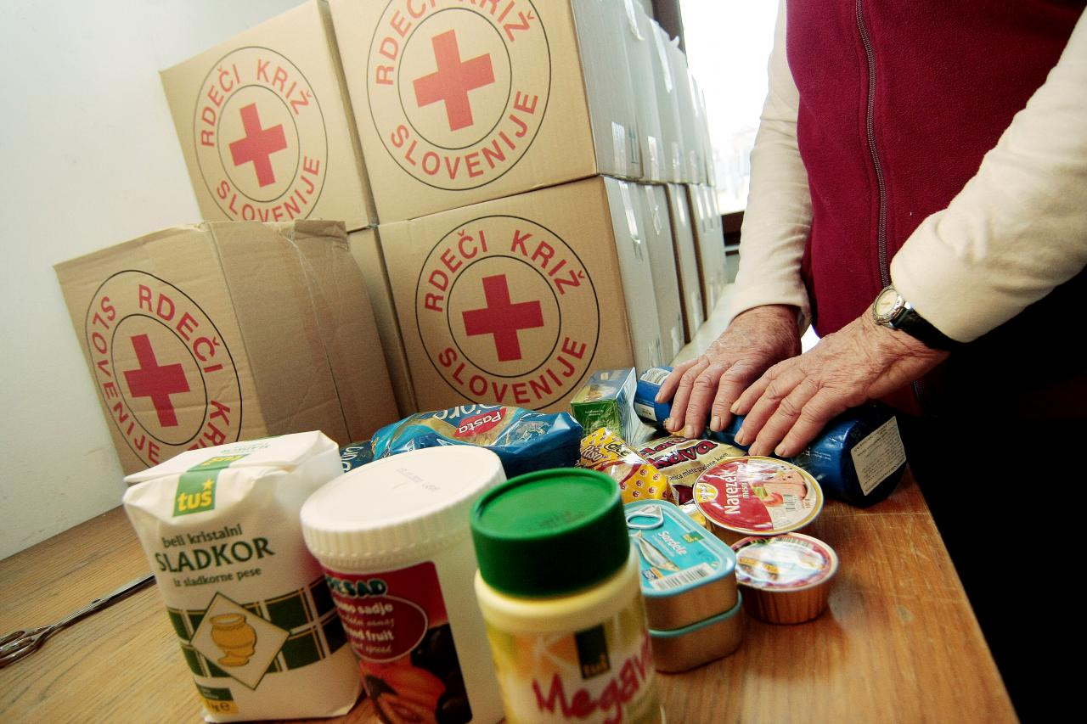
Iskanje pogrešanih
Pomoč najbolj ogroženim posameznikom in skupinam

Slide 8
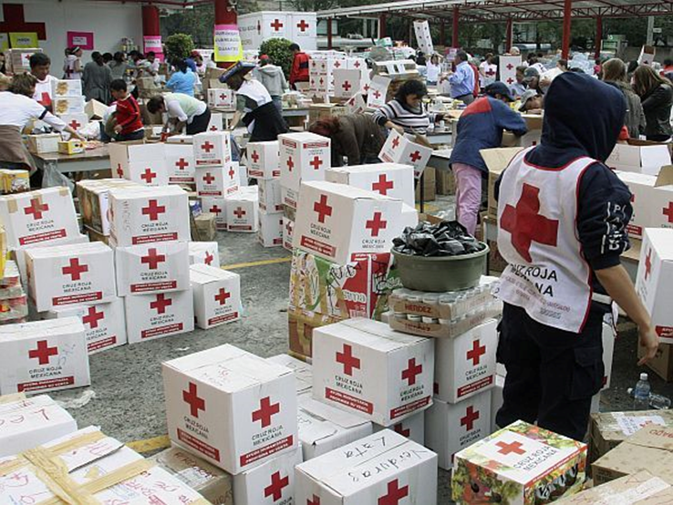
Rdeči križ Slovenije deluje v skladu s sedmimi temeljnimi načeli gibanja Rdečega:
humanost
nepristranskost
nevtralnost
neodvisnost
prostovoljnost
enotnost
univerzalnost

Slide 9
V zadnjih dveh mesecih se Rdeči križ srečuje z
novimi izzivi, ki jih pred vse nas postavlja pandemija virusa covid-19. Rdeči križ so v tem času okrepili mnogi novi prostovoljci, ki nudijo pomoč najbolj ranljivim posameznikom in skupinam. Prostovoljci RK so sodelovali pri odkrivanju obolelih na mejah, vključujejo se v ozaveščanje ljudi za zmanjševanje družbene stigme, povezane s pandemijo covida-19.

Slide 10
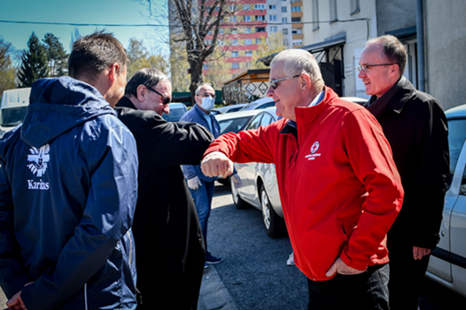
Rdeči križ je zaradi spremenjenih potreb organiziral dodatno nujno oskrbo in psihosocialno pomoč in se pri izvajanju pomoči marsikje povezal tudi z drugimi himanitarnimi organizacijami.

Slide 11
Teden rdečega križa 8. do 15. maj
Generalna sekretarka RK Cvetka Tomin in predsednica RK Mag. Vesna Mikuž sta v poslanici ob Tednu Rdečega križa Slovenije 2020 zapisali:
Teden Rdečega Križa je priložnost, da vsi skupaj poglobljeno razmislimo, kaj pomenijo načela našega gibanja: humanost, nepristranskost, nevtralnost, neodvisnost, prostovoljnost, enotnost, univerzalnost.
Njihov pomen je zelo preprost.
V času krize smo tukaj, da pomagamo ljudem.

